Slide 1







TẬP ĐỌC
LỚP 5

Slide 2
KHỞI
ĐỘNG

Slide 3
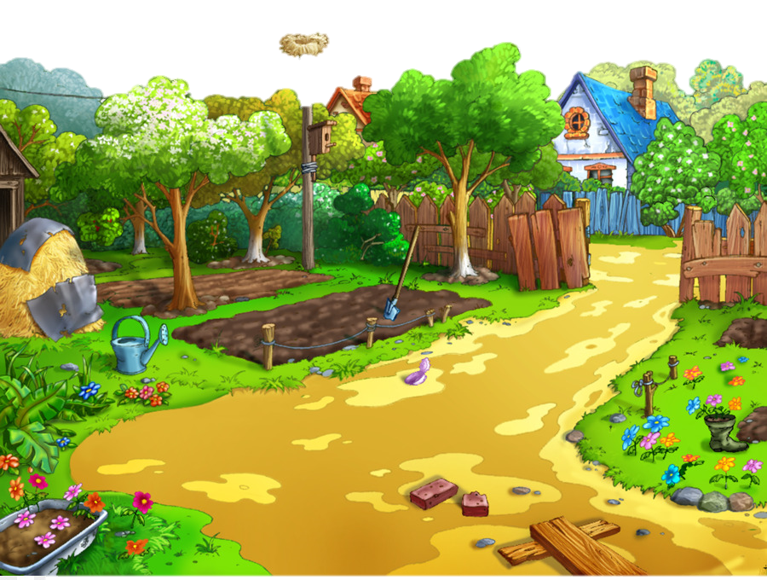
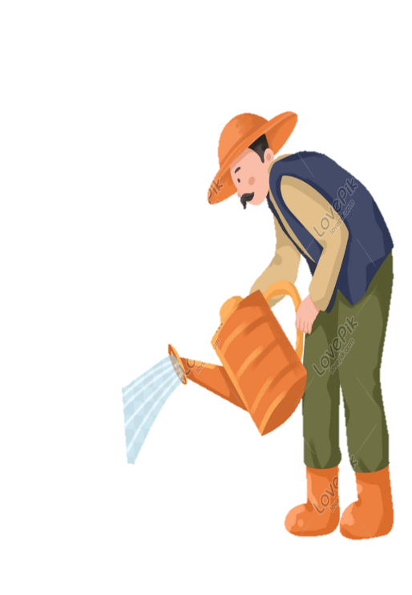

Khu vườn may mắn

Slide 4




Notes:
Bấm chậu hoa ra câu hỏi.
Bấm hình người di chuyển đến chậu hoa tiếp theo.
Bấm hình người ra you win

Slide 5
Những hình ảnh nào nói lên nỗi vất vả của người nông dân?
Giọt mồ hôi sa
Những trưa tháng sáu
Nước như ai nấu
Chết cả cá cờ
Cua ngoi lên bờ
Mẹ em xuống cấy.

Slide 6
Tại sao tác giả gọi hạt gạo là “hạt vàng”?
Có được hạt gạo, con người phải đổ bao nhiêu mồ hôi nước mắt “một nắng hai sương” trên đồng ruộng mới làm ra được hạt gạo. Do đó, tác giả mới đem so sánh hạt gạo với hạt vàng và gọi hạt gạo là hạt vàng.

Slide 7
Bài thơ "Hạt gạo làng ta" cho em hiểu điều gì?
Hạt gạo được làm nên từ mồ hôi, công sức của mẹ, của các bạn thiếu nhi; là tấm lòng của hậu phương góp phần vào chiến thắng của tiền tuyến trong thời kì kháng chiến chống Mĩ cứu nước.

Slide 8

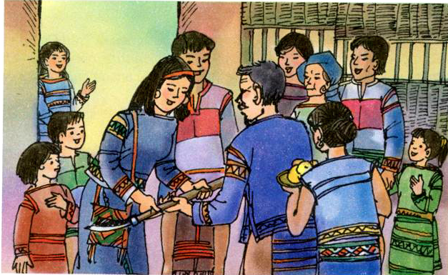
Quan sát tranh và mô tả cảnh vẽ trong tranh.
Notes:
ND tranh: Tranh vẽ ở một buôn làng, mọi người dân rất phấn khỏi, vui vẻ đón tiếp một cô giáo trẻ.
GV giới thiệu: Người dân miền núi nước ta rất ham học. Họ muốn mang cái chữ về bản để xóa doid nghèo, lạc hậu. Bài tập đọc Buôn chư lênh đốn cô giáo phản ánh lòng ham muốn đó. Các em cùng học bài để hiểu những biểu hiện của sự ham muốn đó ấy.

